Slide 1


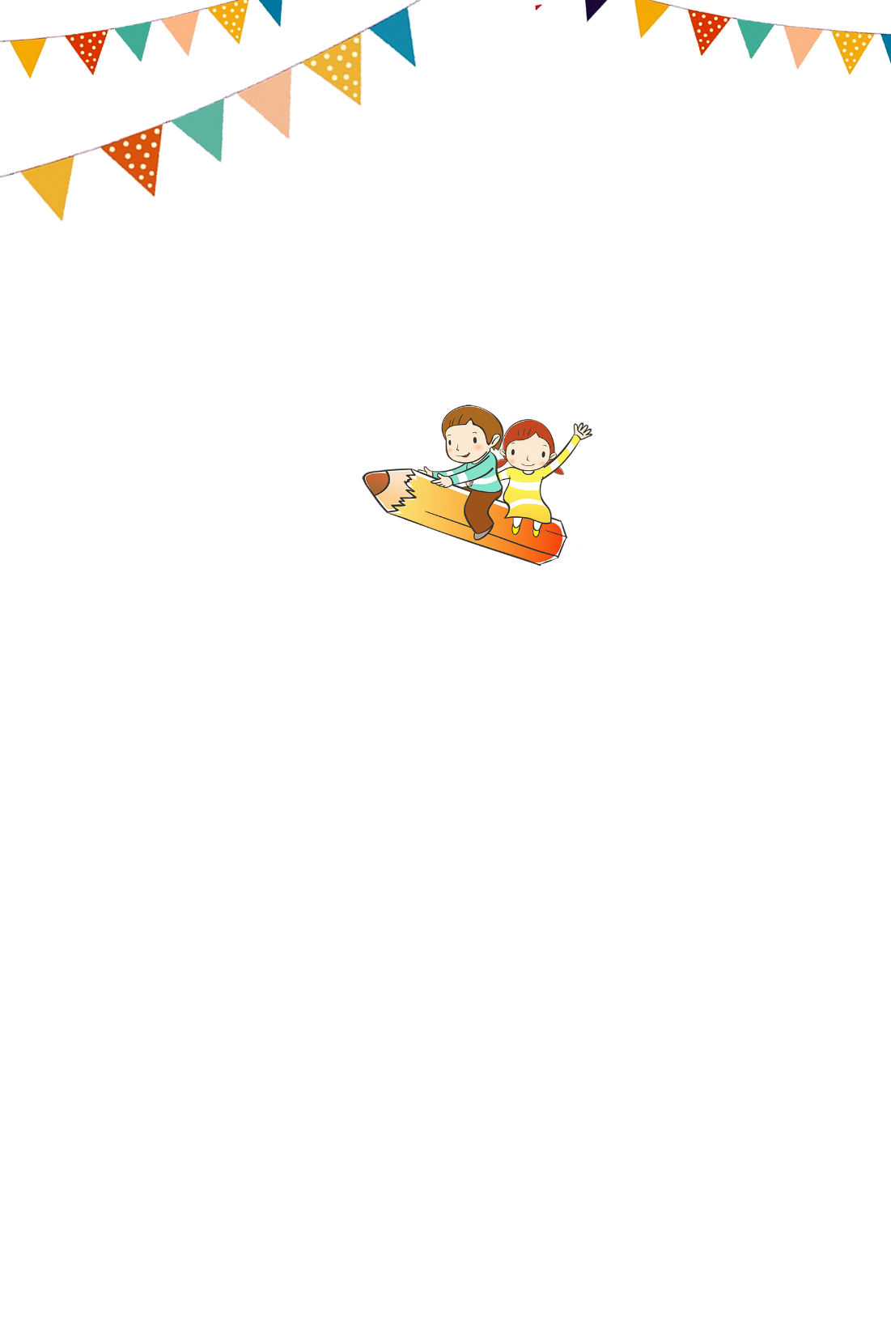



Slide 2


Slide 3

Kể tên món ăn yêu thích của em. Điều gì sẽ xảy ra nếu em thường xuyên ăn những món ăn mà mình thích?

Slide 4







Slide 5



- Nêu được ví dụ về các thức ăn khác nhau cung cấp cho cơ thể các chất dinh dưỡng và năng lượng ở mức độ khác nhau.
- Trình bày được sự cần thiết phải ăn phối hợp nhiều loại thức ăn,ăn đủ rau, hoa quả và uống đủ nước mỗi ngày.
- Nêu được ở mức độ đơn giản về chế độ ăn uống cân bằng.
- Nhận xét được bữa ăn có cân bằng, lành mạnh không dựa vào sơ đồ tháp dinh dưỡng của tẻ em và đối chiếu với thực tế bữa ăn trong ngày ở nhà hoặc ở trường.
- Liên hệ thực tế ở gia đình và địa phương : Bước đầu tập xây dựng thực đơn cho các bữa ăn trong ngày.

Slide 6


Slide 7

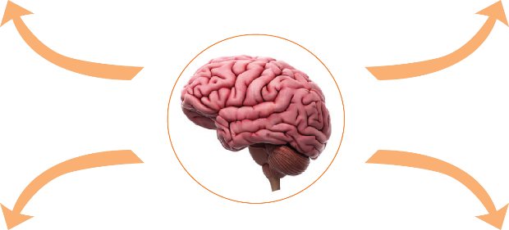
1.Sự cần thiết phải phối hợp nhiều loại thức ăn.

Slide 8

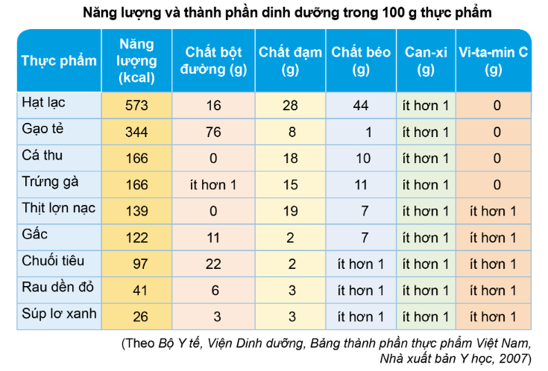
Dựa vào thông tin trong bảng dưới đây, nêu ví dụ về các thức ăn khác nhau thì cung cấp cho cơ thể năng lượng và các chất dinh dưỡng khác nhau.

Slide 9
100g gạo tẻ sẽ cung cấp 344 kcal, 76g chất đường bột, 8g chất đạm, 1g chất béo, ít hơn 1g can-xi.

Slide 10
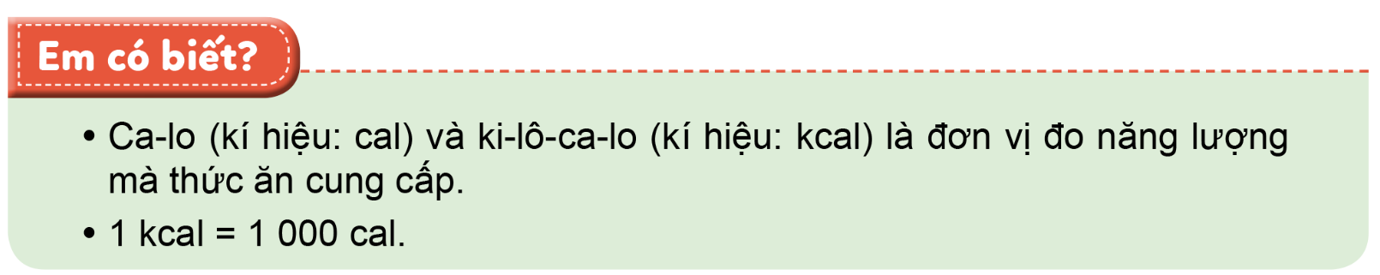

Slide 11





Nếu thường xuyên ăn một đến hai loại thức ăn trong thời gian dài thì có đủ các chất dinh dưỡng và năng lượng cho cơ thể hay không? Từ đó, cho biết vì sao chúng ta phải ăn nhiều loại thức ăn?

Slide 12





Trình bày trước lớp
Trình bày trước lớp
Nhận xét
Trình bày

Slide 13

Không có một loại thức ăn nào cung cấp đủ các nhóm chất dinh dưỡng và năng lượng cần cho cơ thể, nếu thường xuyên ăn một đến hai loại thức ăn trong thời gian dài thì sẽ không cung cấp đủ các chất dinh dưỡng và năng lượng cho hoạt động sống của cơ thể.

Slide 14


